Slide 1
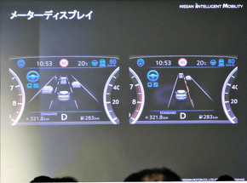
手放し運転が許される世界
日産の次世代自動運転技術「プロパイロット2.0」
・何が新しい？
→条件付きで、手を放してOK
・注目した理由
→追い越しも自動化されつつある。
https://monoist.atmarkit.co.jp/mn/articles/1905/17/news057.html

